Slide 2
Indice
Conferenza sul futuro dell’Europa: elementi costitutivi
Governance
Cronologia
La piattaforma
Notes:
L'istituzione di una Conferenza sul futuro dell'Europa era stata inizialmente proposta dal Presidente francese Macron, nel marzo del 2019, nel suo contributo «Per un Rinascimento europeo» (Pour une Renaissance européenne). L’idea è stata poi ripresa e la proposta di una Conferenza sul futuro dell'Europa è stata avanzata dalla Presidente della Commissione europea prima dell’inizio del suo mandato, con l'obiettivo di promuovere un ruolo attivo dei cittadini europei nella definizione del futuro dell'UE. Negli orientamenti politici del luglio 2019, vdL aveva in particolare indicato che:
la Conferenza si sarebbe dovuta avviare nel 2020 con una durata di due anni e avrebbe dovuto riunire i cittadini (con un ruolo importante dei giovani), la società civile e le istituzioni europee in qualità di partner paritari.
portata e obiettivi sarebbero stati concordati tra Parlamento, Consiglio e Commissione;
vi sarebbe stato un impegno politico a dar seguito alle decisioni della Conferenza, se opportuno anche mediante un'azione legislativa o eventuali modifiche del trattato.
L'avvio della Conferenza è stato poi rimandato per la pandemia di covid-19 e anche per la necessità delle istituzioni proponenti di trovare una quadra sulla portata, sugli obiettivi e sulla governance. Finalmente il 10 marzo le istituzioni hanno firmato la dichiarazione comune ed è quindi iniziata la fase di lancio.
La Conferenza non è un evento ma è un esercizio di democrazia partecipativa dal basso e paneuropea che durerà un anno. L’obiettivo è dare nuovo slancio alla democrazia europea in un momento caratterizzato da crescente misinformazione e disinformazione.
Il successo della conferenza dipenderà dalla capacità di assicurare la più larga partecipazione possibile in ogni paese europeo, con particolare attenzione ai giovani e a chi normalmente si sente lontano dalle questioni europee.

Slide 3
Conferenza sul futuro dell’Europa
4 ELEMENTI COSTITUTIVI:
Piattaforma digitale multilingue https://futureu.europa.eu
Eventi decentrati
Panel europei di cittadini
Sessione plenaria della Conferenza
Notes:
Le forme della partecipazione ossia gli elementi costitutivi della conferenza sono 4
Piattaforma digitale multilingue, il cuore pulsante della conferenza per partecipare a eventi organizzare eventi e dove i cittadini potranno condividere idee e inviare contributi online che saranno raccolti, analizzati, monitorati e pubblicati nel corso dell'intera Conferenza.
Eventi decentrati, ossia eventi virtuali, in presenza e ibridi organizzati da cittadini e organizzazioni come anche da autorità nazionali, regionali e locali di tutta Europa.
Panel europei di cittadini, in cui saranno discussi vari argomenti e proposte; saranno convocati dalle istituzioni e saranno rappresentativi in termini di origine geografica, genere, età, contesto socioeconomico e/o livello di istruzione. Saranno costituiti da 200 cittadini, con almeno una donna e un uomo per ogni Stato membro. I cittadini saranno scelti a sorte per creare dei gruppi rappresentativi della diversità dell'UE per origine geografica, genere, età, background socioeconomico e livello di istruzione. I giovani tra i 16 e i 25 anni costituiranno un terzo di ogni panel. Ciascuno Stato e ciascuna istituzione può organizzare ulteriori eventi, in linea con le proprie specificità nazionali o istituzionali, e fornire ulteriori contributi alla conferenza, quali panel di cittadini a livello nazionale o eventi tematici che raccolgano i contributi di diversi panel;
Sessione plenaria della Conferenza: garantirà che le raccomandazioni dei panel di cittadini a livello nazionale ed europeo, raggruppate per temi, siano discusse senza un esito prestabilito e senza limitare il campo di applicazione a settori d'intervento predefiniti. Sarà composta da rappresentanti delle 3 istituzioni, di tutti i parlamenti nazionali e da cittadini. Saranno rappresentati anche il Comitato delle regioni e il Comitato economico e sociale, le parti sociali e la società civile. Possono essere invitati rappresentanti delle principali parti interessate. Il comitato esecutivo trarrà le conclusioni della sessione plenaria della Conferenza e provvederà alla loro pubblicazione.

Slide 4
Governance
Presidenza comune
Comitato esecutivo: 9 membri (3 per ciascuna istituzione) e fino a 4 osservatori per istituzione.
Per la Commissione: VP Suiça + VP Jourova e VP Šefčovič
Segretariato comune: per assistere il Comitato esecutivo nei suoi lavori
Notes:
Presidenza congiunta: presidenti di Parlamento europeo, Consiglio dell’Unione europea e Commissione europea
La presidenza congiunta è assistita da un comitato esecutivo composto da 9 membri - 3 per istituzione – e 4 osservatori. Il comitato si è riunito finora 3 volte per decidere la struttura della piattaforma, l’evento di lancio del 9 maggio, la composizione dei panel dei cittadini.

Slide 5
Tappe principali
Luglio 2019
Orientamenti politici vdL
24/3/2021
Avvio Comitato esecutivo
9/5/2021
Evento inaugurale a Strasburgo
Primavera 2022
Conclusioni
10/3/2021
Dichiarazione comune dei 3 Presidenti
19/4/2021
Al via la piattaforma multilingue
Giugno 2021
Prima riunione
sessione plenaria
Notes:
Come detto la Conferenza è stata menzionata per la prima volta negli orientamenti politici della president vdL a luglio 2019 e poi c’è voluto molto tempo perché le istituzioni concordassero sulle modalità di avvio
10 marzo 2021 – firma della dichiarazione comune
24 marzo 2021 – avvio lavori comitato esecutivo
19 aprile 2021 avvio della Piattaforma
9 maggio 2021 - Lancio ufficiale della conferenza a Strasburgo in occasione della festa dell’Europa.
La prima sessione plenaria dovrebbe tenersi a giugno
La Conferenza dovrebbe raggiungere le sue conclusion entro la primavera del 2022 (Presidenza francese del Consiglio dell’Unione europea)

Slide 6
Piattaforma digitale
MULTILINGUE
INCLUSIVA
INNOVATIVA e INTERATTIVA
TRASPARENTE
Notes:
I cittadini possono contribuire al dibattito sul futuro dell’Europa attraverso una piattaforma digitale multilingue online dal 19 aprile. È il polo centrale della conferenza e consente agli europei di proporre le loro idee, di commentare quelle degli altri, di organizzare eventi e di partecipare a eventi organizzati da altri. Permette inoltre di avere un quadro in tempo reale della mobilitazione dei cittadini e delle loro proposte in 27 paesi.
Quali sono gli aspetti fondamentali
È la prima nel suo genere, è un progetto unico con un potenziale enorme per promuovere dibattiti realmente transnazionali tra cittadini. È basata sul software opensource Decidim sviluppato dal comune di Barcellona con un progetto finanziato dall’UE e ora utilizzato in tutto il mondo., prima volta che è utilizzato su questa scala, integrato sul portale europa
È interamente multilingue, grazie alla traduzione automatica messa a disposizione dalla Commissione europea tutte le lingue ufficiali dell’UE sono assicurate e ci sono accordi tecnici per le lingue che non sono lingue ufficiali UE ma hanno uno status speciale in uno stato membro
È Interattiva, i cittadini possono formulare le loro proposte ma anche commentare e sottoscrivere le proposte presentate da altri cittadini
Accessibile, sicura e trasparente
Prevede una Carta, un codice etico che stabilisce i principi di base per la partecipazione alla conferenza e una identità visiva comune per tutte le attività della conferenza
È uno dei 3 pilastri del meccanismo di feedback della conferenza. Ci saranno 3 pilastri per il coinvolgimento dei cittadini: la piattaforma, i panel dei cittadini europei e le sessioni plenarie. Sono tre elementi che interagiranno perché quanto pubblicato sula piattaforma sarà analizzato dagli altri due pilastri, e i risultati degli altri due pilastri saranno pubblicati sulla piattaforma
Dunque con la piattaforma i cittadini sono al centro del processo della conferenza

Slide 7
Homepage
La homepage contiene:
Banner “A proposito della Conferenza”
le tre azioni che si possono intraprendere sulla piattaforma
i dieci argomenti di discussione
informazioni sulle ultime attività presenti sulla piattaforma
Notes:
link a una pagina che spiega la Conferenza
3 principali azioni
10 temi cambiamenti climatici e ambiente, salute, economia, UE nel mondo, valori e diritti, digitale, democrazia, migrazione, istruzione/cultura/Gioventù/sport, altro

Slide 8
10 argomenti di discussione

Slide 9
3 modi per partecipare alla Conferenza
Condividere le proprie idee
Registrazione EU login necessaria
https://webgate.ec.europa.eu/cas/login
Partecipare a un evento
Leggere le idee formulate dagli altri
Organizzare un evento e pubblicare i risultati delle discussioni
Registrazione EU login necessaria
https://webgate.ec.europa.eu/cas/login
Notes:
Per partecipare agli eventi e leggere ciò che viene pubblicato, comprese le idee altrui, non è necessario registrarsi.
È invece necessario registrarsi se si vuole pubblicare la propria idea sulla piattaforma oppure se si vuole organizzare un evento nell’ambito della Conferenza

Slide 10
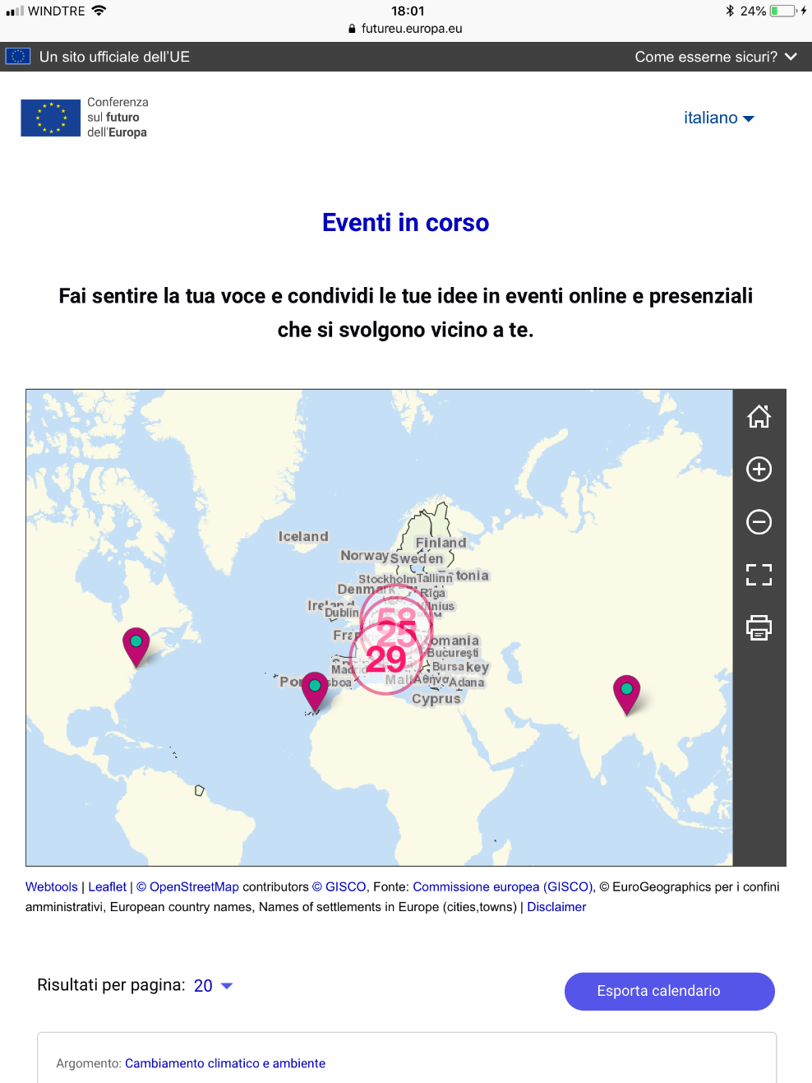
Partecipare a un evento
Mappa di tutti gli eventi registrati
Eventi online, in presenza, ibridi
Le schede relative agli eventi online contengono il link per la registrazione
Non è necessaria la registrazione EU login
Dopo l’evento è possibile consultare la relazione finale, con le idee discusse e le conclusioni

Slide 11
EU Login
Notes:
Per usare le due altre funzionalità occorre registrarsi con EU login. C’è anche un questionario con dati demografici opzionali (che servirà per un’analisi più accurata dei dati). I dati saranno ovviamente anonimizzati

Slide 12
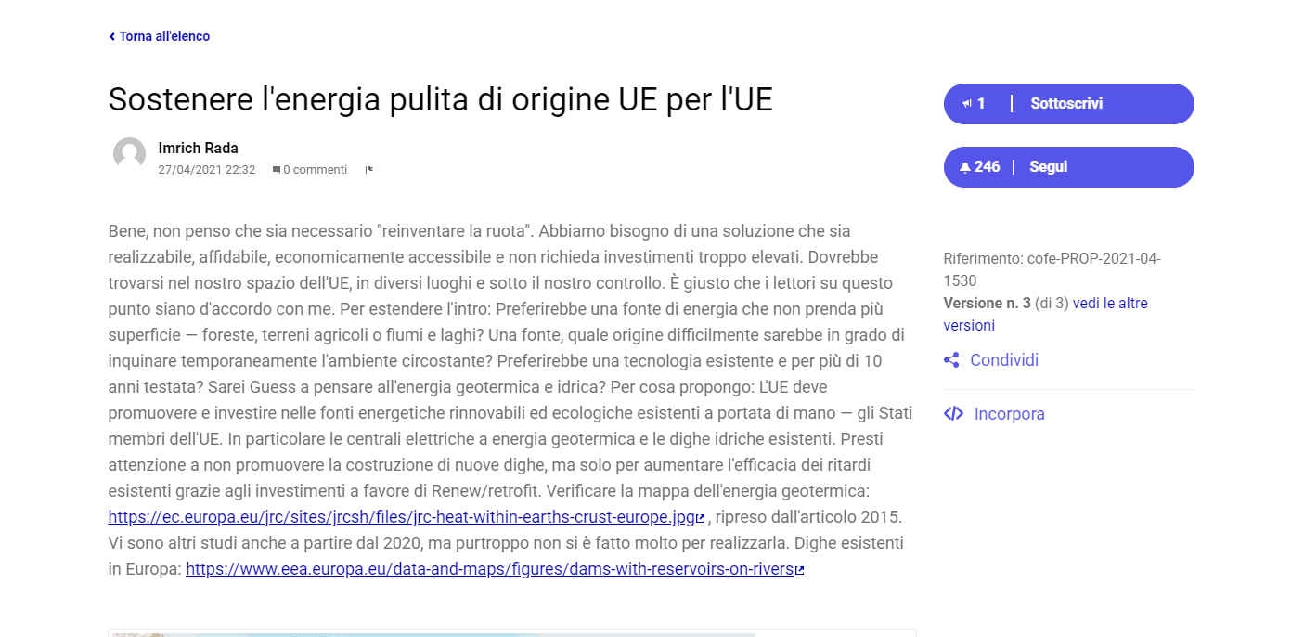
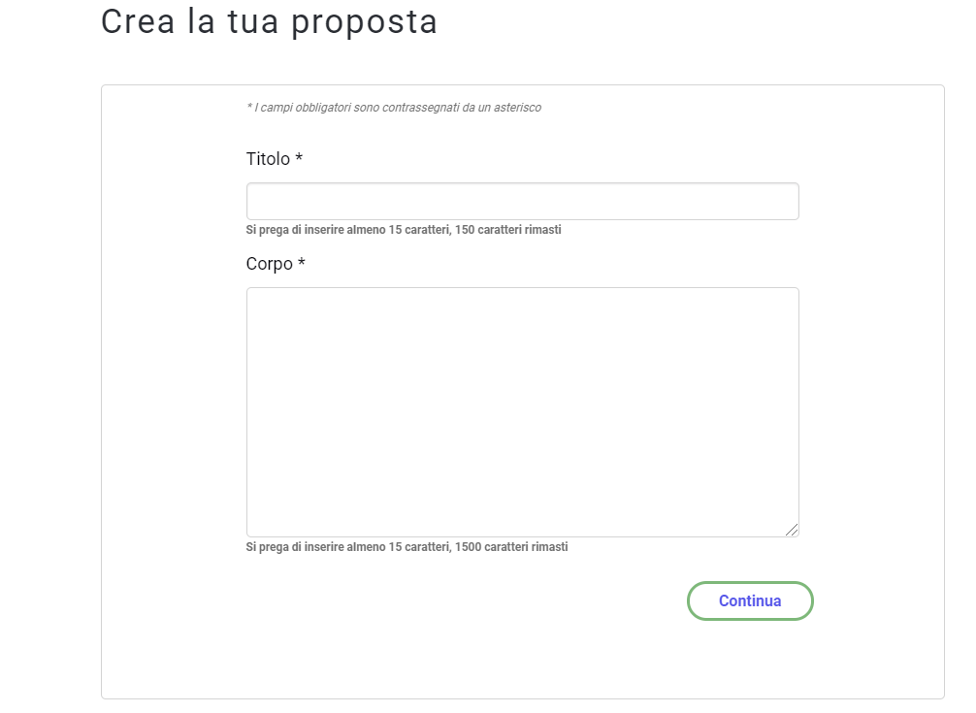
Condividere le proprie idee
Notes:
Si sceglie innanzitutto l’argomento tra i dieci indicati, di cui l’ultimo onnicomprensivo, e volendo si può leggere la documentazione disponibile su ciò signfica quell’argomento e su ciò che l’UE sta facendo in quella materia in modo da formulare un’opinione informata. Per presentare la propria idea ci sono 5 passaggi
Nuova idea
Scrivere il titolo
Il titolo viene confrontato per verificare se esistono altre idee già presentate su quel tema, si potranno confrontare con le proprie, sottoscrivere o commentare, e comunque scrivere la propria
Completare con categoria, allegati, foto ecc.
Pubblicare
Come detto oltre a pubblicare la propria idea si possono commentare e sottoscrivere quelle degli altri, come un like sui social media
Commentare permetterà di interagire a livello transnazionale
Moderazione a posteriori

Slide 13
Organizzare un evento
Consultare la guida per gli organizzatori di eventi
Scegliere uno degli argomenti e compilare la scheda con tutti i dati richiesti
Cliccare sulla casella per accettazione del Codice etico della Conferenza
È necessaria la registrazione EU login
Dopo l’evento, pubblicare una relazione finale con le idee discusse e le conclusioni
Notes:
La guida spiega come essere inclusivi, i formati da preferire, veramente passo passo
Scegliere argomento e poi compilare scheda
Titolo
Descrizione
Tipo di evento (in presenza oppure online/ibrido): mettere in entrambi i casi l’indirizzo perché figuri sulla mappa, nel secondo caso url dell’evento online
Scegliere argomento
Indicare come registrarsi
Accettare codice etico, carta della conferenza (rispetto dei valori europei, astenersi da contenuti che incitano all’odio, evitare interessi commerciali, cittadini al centro, inclusività, diversità, accessibilità, libertà di parola, lingue, trasparenza,
Cliccare su crea
Dopo l’evento ricordarsi di cliccare su chiudi evento e fare report, che si potrà collegare alle idee emerse
2 campi relazione e idee, nel campo idee selezionare le idee emerse (vanno pubblicate precedentemente come idee e linkate)
Ultimi due passaggi chiudi evento e pubblica

